Slide 1

Чат на pyqt

Slide 2
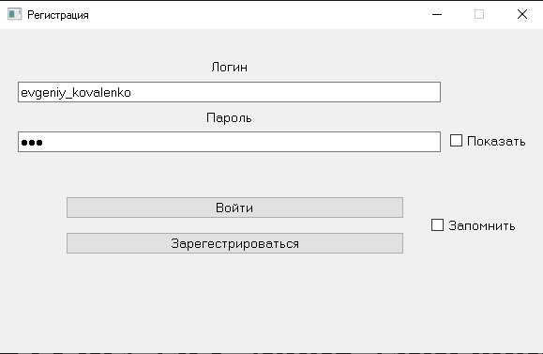
Окно регистрации
Реализовано в две строки и две кнопки: логин и пароль, войти и зарегистрироваться.
Программа обращается к бд и получает аккаунт с совпадающими данными, если она его не находит, пользователю выводится, что логин или пароль неправильны в нижнем углу экрана.

Slide 3
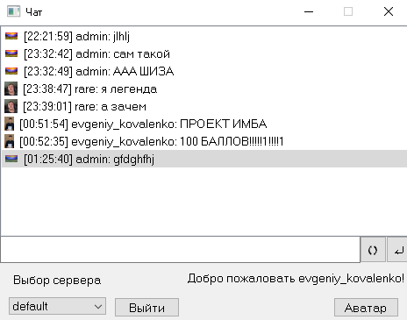
Окно чата
Окно чата включает в себя сам чат, кнопку обновления и смены сервера
Пользователи подразделяются на админов и обычных, админы могут редактировать и удалять сообщения любых людей, пользователи только свои

Slide 4

Привилегии пользователей
Пользователи подразделяются на админов и обычных.

Slide 5
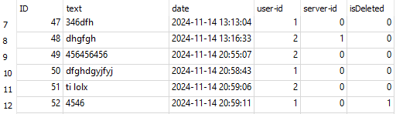

Структура сообщений
Каждое сообщение включает в себя id самого сообщения, пользователя, сервера, текст, дату отправки, и флаг, является ли оно удалённым.
Каждый сервер состоит из имени и id

Slide 6
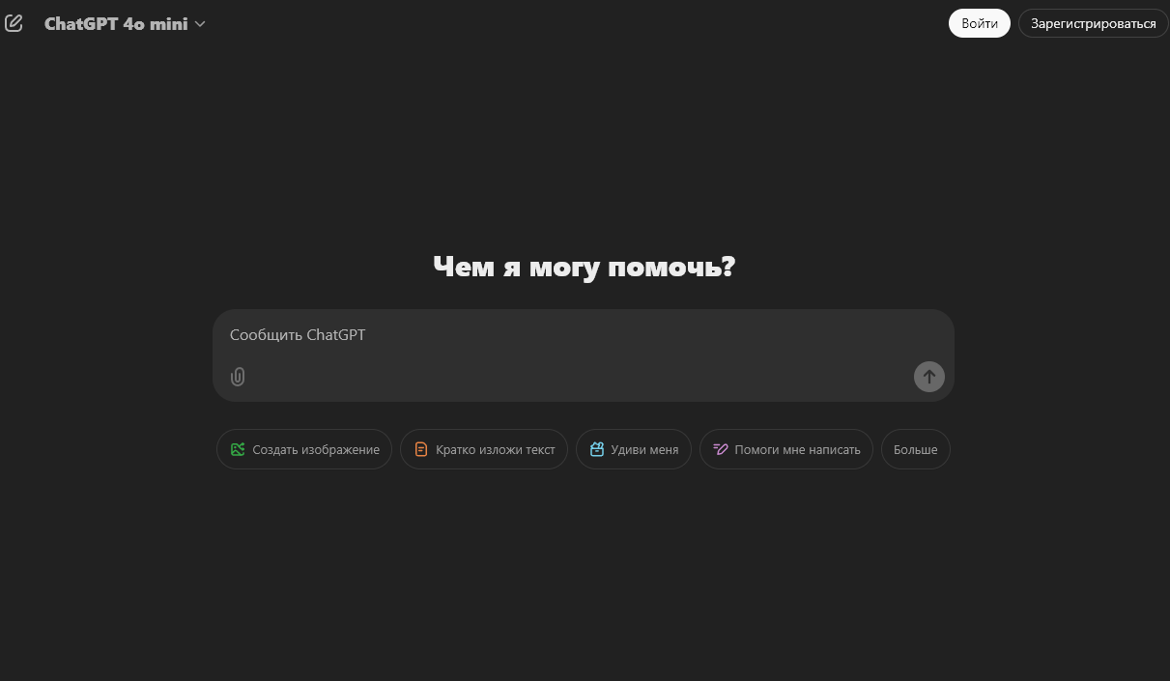
Cпасибо за внимание!1!11!!!!

